Slide 1
Сказки
Простого Карандаша.

Slide 2
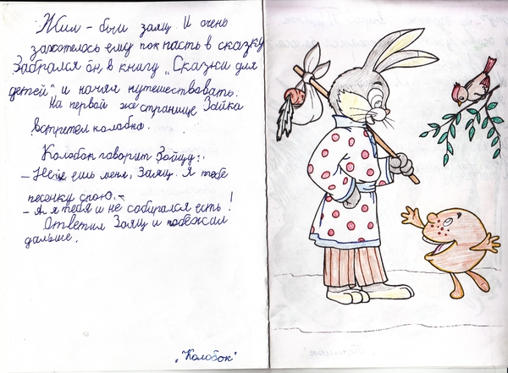

Slide 3
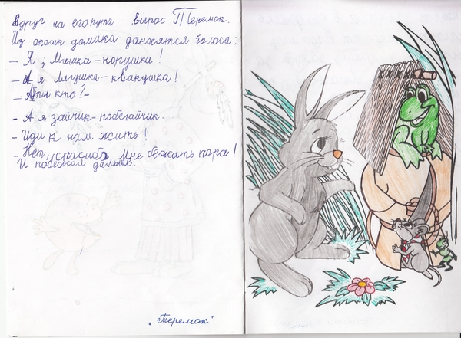

Slide 6
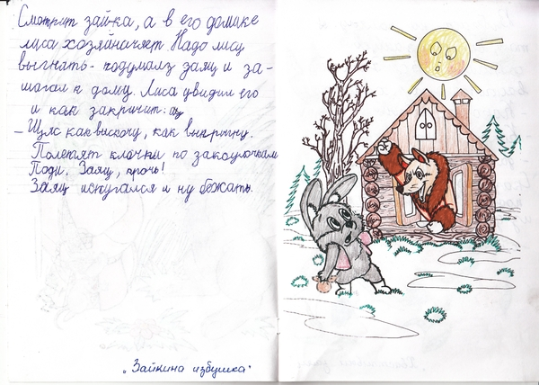

Slide 7
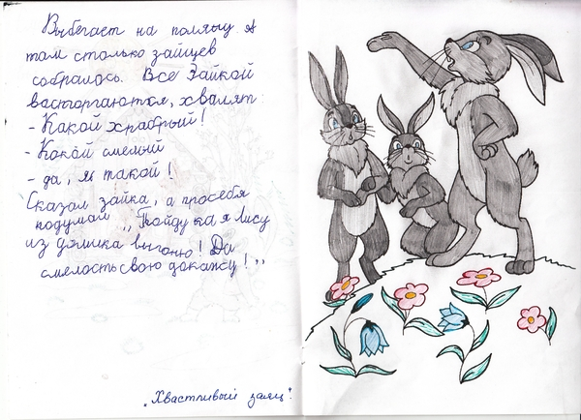

Slide 8
Принцесса Чашка и Принц Графин.
У одной девочки жила-была любимая Чашка. Она была очень красива, поэтому звали её Принцесса Чашка. Днём ей было очень весело. Она стояла на столе, и девочка пила из неё чай, сок, молоко. А по вечерам она грустила. Потому, что её ставили в шкаф, где жили важные хрустальные бокалы и смеялись над ней.
- Тебя каждый день хозяйка берёт, и ты скоро разобьёшься. А нас ставят на стол так редко, только в праздники, и мы проживём очень долго.
Только один Графин не смеялся, а с восторгом смотрел на неё и вздыхал. Бокалы межу собой называли его Принцем Графином. Его тоже очень редко ставили на стол, но он этим не хвастал.
Пришёл Новый год, в этот праздник Принцессу Чашку оставили в шкафу. Праздничные бокалы вместе с Принцем Графином отправили на стол. А утром, когда Принцесса Чашка проснулась, она заметила, что не все бокалы вернулись в шкаф. Принц Графин стоял рядом и улыбался ей. Оставшиеся бокалы надули свои щёки и искоса поглядывали на них. С тех пор Принц Графин и Принцесса Чашка всегда стояли вместе, а бокалы никогда больше не смеялись над ней.
Ведь никто не может знать, кто дольше проживёт – простая Принцесса Чашка или набор красивых праздничных бокалов.

Slide 9
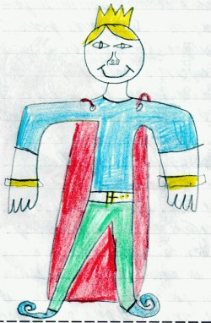
Принц Омир
Жил на свете король, и у него был сын Омир. Вот Омиру наступило восемнадцать лет. Отец говорит - тебе пора жениться. Но Омир говорит, чтоб ещё год подождал. Отец согласился. Вот прошёл год. Зовёт его отец. Ну - говорит отец - выбрал себе жену? Омир отвечает - Я ещё не нашёл девушку, которая покорила бы моё сердце. Тут его отец рассердился и повёл его в тёмную башню и запер его. Омир уже долго сидел в башне. Он и не подозревал, что в башне жили два добрых волшебника - Абу и Даби. Но потом он их заметил и спрашивает - вы кто - говорит Омир. Они отвечают - Мы волшебники. Мы поможем найти тебе девушку. Даби произнёс заклинания, и тут же появилась девушка. Омир женился на ней. и они жили долго и счастливо.

Slide 10
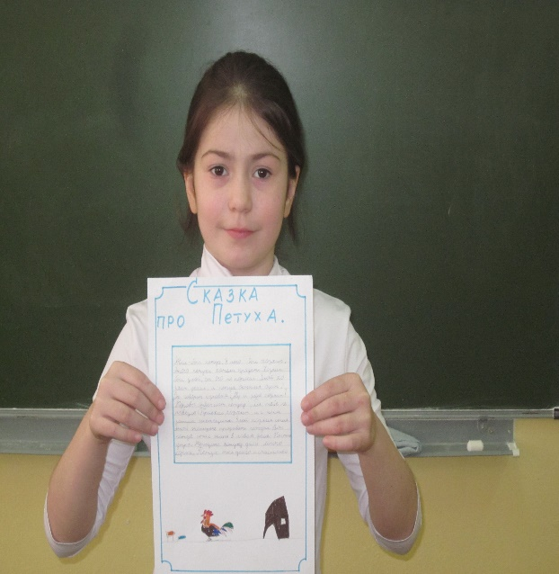
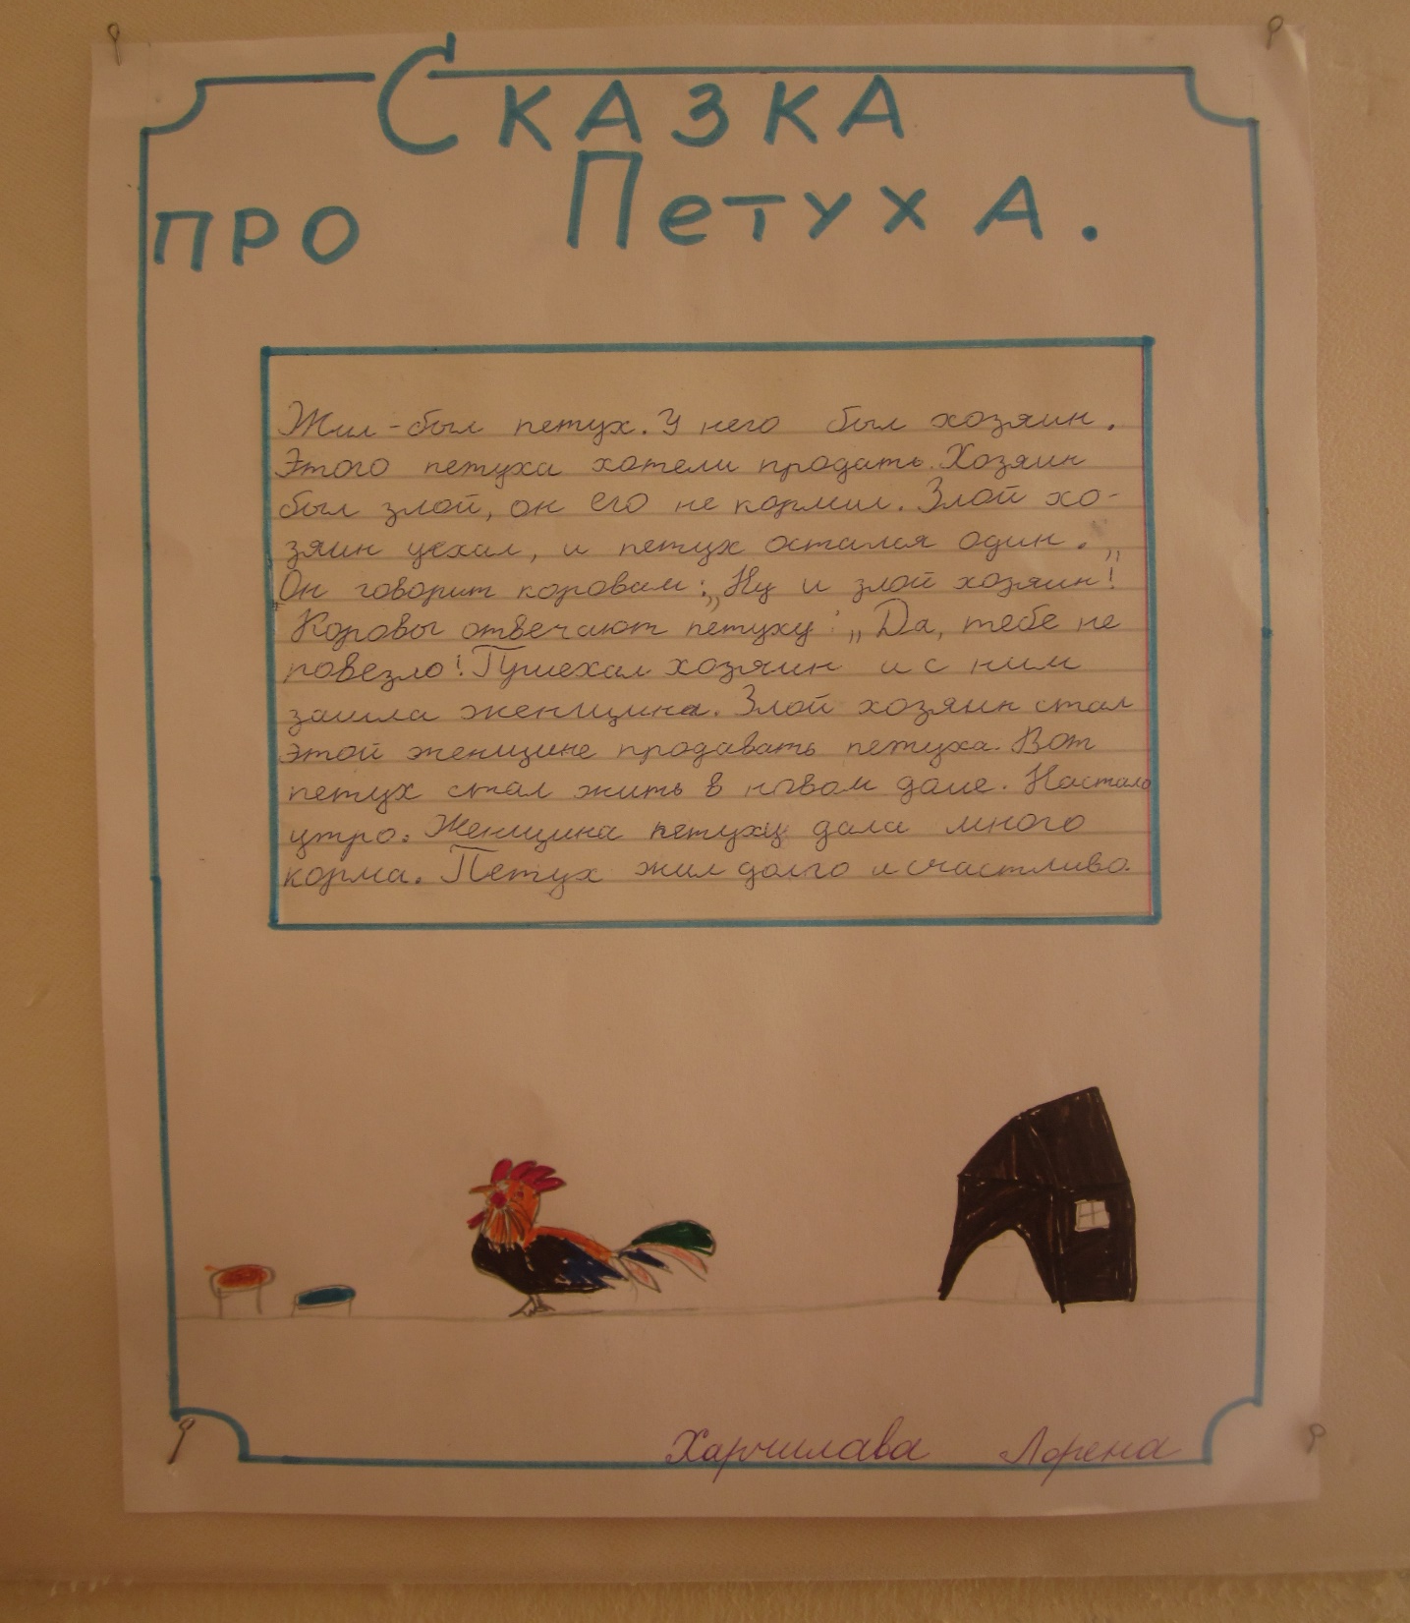

Slide 11
